Slide 1
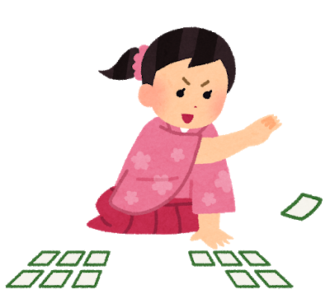
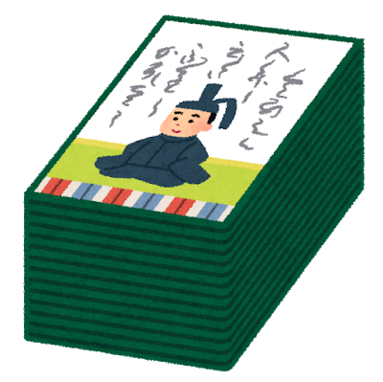
百人一首
四一番～六十番

Slide 2
歌人の和歌
百人一首の上の句と下の句をよもう。

Slide 3
【現代語訳】
恋をしているという私の噂がもう立ってしまった。
誰にも知られぬよう密かに想い始めたばかりなのに。
壬生忠見
恋すてふ
わが名はまだき
立ちにけり
人知れずこそ
思ひそめしか
ひとしれずこそ
おもひそめしか
こひすてふ
わがなはまだき
たちにけり

Slide 4
【現代語訳】
約束したのにね、互いに泣き濡れた着物の袖を絞りながら。
末の松山を波が越すことなどないように、二人の愛が永遠であることを。
清原元輔
契りきな
かたみに袖を
しぼりつつ
末の松山
波越さじとは
すゑのまつやま
なみこさじとは
ちぎりきな
かたみにそでを
しぼりつつ

Slide 5
【現代語訳】
貴方と逢瀬を遂げた後の恋しさに比べると、昔の想いなど無いに等しかったのだなあ。
権中納言敦忠
逢ひ見ての
のちの心に
くらぶれば
昔は物を
思はざりけ
むかしはものを
おもはざりけり
あひみての
のちのこころに
くらぶれば

Slide 6
【現代語訳】
もしあの人に逢うことが絶対に無いのなら、あのつれなさも我が身の不幸も恨むことはないだろうに。
中納言朝忠
逢ふことの
絶えてしなくは
なかなかに
人をも身をも
恨みざらまし
ひとをもみをも
うらみざらまし
あふことの
たえてしなくは
なかなかに

Slide 7
【現代語訳】
私のことを哀れだと言ってくれる人は誰も思い浮かばないまま、きっと私は虚しく死んでいくのだろうな。
謙徳公
あはれとも
いふべき人は
思ほえで
身のいたづらに
なりぬべきかな
みのいたづらに
なりぬべきかな
あはれとも
いふべきひとは
おもほえで

Slide 8
【現代語訳】
由良の瀬戸を漕ぎ渡る船頭が、櫂を失くして行く先も分からず漂うように、この先どうなるか分からない恋の道であることよ。
曾禰好忠
由良のとを
渡る舟人
かぢを絶え
ゆくへも知らぬ
恋の道かな
ゆくへもしらぬ
こひのみちかな
ゆらのとを
わたるふなびと
かぢをたえ

Slide 9
【現代語訳】
幾重にも蔓草が生い茂った家は荒れて寂しく、訪れる人は誰もいないが、それでも秋だけはやって来たのだよ。
恵慶法師
八重葎
しげれる宿の
さびしきに
人こそ見えね
秋は来にけり
ひとこそみえね
あきはきにけり
やへむぐら
しげれるやどの
さびしきに

Slide 10
【現代語訳】
激しい風で岩に打ち当たる波が砕け散るように、私だけが心も砕け散らんばかりに思い悩むこの頃である。
源重之
風をいたみ
岩うつ波の
おのれのみ
くだけて物を
思ふころかな
くだけてものを
おもふころかな
かぜをいたみ
いはうつなみの
おのれのみ

Slide 11
【現代語訳】
宮中の御門を守る衛士の焚く篝火が、夜は燃えて昼は消えているように、私の心も夜は恋の炎に身を焦がし、昼は消えることを繰り返しつつ、日々思い悩んでいることだ。
大中臣能宣
みかきもり
衛士のたく火の
夜は燃え
昼は消えつつ
物をこそ思へ
ひるはきえつつ
ものをこそおもへ
みかきもり
ゑじのたくひの
よるはもえ

Slide 12
【現代語訳】
貴方の為ならば捨てても惜しくはないと思っていたこの命でさえ、結ばれた今となっては長くありたいと思うようになった。
藤原義孝
君がため
惜しからざりし
命さへ
長くもがなと
思ひけるかな
ながくもがなと
おもひけるかな
きみがため
をしからざりし
いのちさへ

Slide 13
【現代語訳】
こんなにも貴方をお慕いしていると言いたいのに言えない。
ましてや伊吹山のさしも草のように激しく燃えるこの想いを貴方は知らないだろう。
藤原実方朝臣
かくとだに
えやはいぶきの
さしも草
さしも知らじな
燃ゆる思ひを
さしもしらじな
もゆるおもひを
かくとだに
えやはいぶきの
さしもぐさ

Slide 14
【現代語訳】
夜が明けるとやがて日が暮れ夜になり、そしてまた貴方に逢えるとは分かっていても、やはり貴方と別れなければならない夜明けは恨めしい。
藤原道信朝臣
明けぬれば
暮るるものとは
知りながら
なほ恨めしき
朝ぼらけかな
なほうらめしき
あさぼらけかな
あけぬれば
くるるものとは
しりながら

Slide 15
【現代語訳】
貴方が来ないことを嘆きながら、一人で寝る夜が明けるまでの時間がどれだけ長いものか、貴方は知っているのだろうか。
いや、知らないだろう。
右大将道綱母
嘆きつつ
ひとり寝る夜の
明くる間は
いかに久しき
ものとかは知る
いかにひさしき
ものとかはしる
なげきつつ
ひとりぬるよの
あくるまは

Slide 16
【現代語訳】
貴方の「決して忘れはしない」という言葉が、いつまでも変わらないというのは難しいだろうから、その言葉を聞いた今日を最後に私の命が尽きてしまえばいいのに。
儀同三司母
忘れじの
行く末までは
かたければ
今日を限りの
命ともがな
けふをかぎりの
いのちともがな
わすれじの
ゆくすゑまでは
かたければ

Slide 17
【現代語訳】
滝の流れる音は聞こえなくなってから長い年月が経ったが、その名声は今でも世間に流れ伝わり聞こえてくる。
大納言公任
滝の音は
絶えて久しく
なりぬれど
名こそ流れて
なほ聞こえけれ
なこそながれて
なほきこえけれ
たきのおとは
たえてひさしく
なりぬれど

Slide 18
【現代語訳】
私の命はそう長くはないだろう。
せめてあの世へ持っていく思い出として、もう一度だけ貴方に逢いたい。
和泉式部
あらざらむ
この世のほかの
思ひ出に
今ひとたびの
逢ふこともがな
いまひとたびの
あふこともがな
あらざらむ
このよのほかの
おもひでに

Slide 19
【現代語訳】
久しぶりに逢えたというのに、昔見た面影かどうかも分からぬ間に、雲に隠れた夜半の月のように帰ってしまったあの人よ。
紫式部
めぐりあひて
見しやそれとも
わかぬ間に
雲がくれにし
夜半の月かな
くもがくれにし
よはのつきかな
めぐりあひて
みしやそれとも
わかぬまに

Slide 20
【現代語訳】
有馬山のふもとにある猪名の笹原に風が吹くと笹の葉がそよそよと音を立てる。
そうですよ。その音のように、私がどうして貴方のことを忘れたりするものか。
大弐三位
有馬山
猪名の笹原
風吹けば
いでそよ人を
忘れやはする
いでそよひとを
わすれやはする
ありまやま
ゐなのささはら
かぜふけば

Slide 21
【現代語訳】
貴方が来ないと知っていたのなら、ぐずぐず起きていることもなく寝てしまったのに。
今か今かと待つ間に、夜が更けて西の空に傾き沈もうとする月を見てしまったことよ。
赤染衛門
やすらはで
寝なましものを
さ夜更けて
かたぶくまでの
月を見しかな
かたぶくまでの
つきをみしかな
やすらはで
ねなましものを
さよふけて

Slide 22
【現代語訳】
大江山を越えて生野を通る丹後への道は遠く、まだ天橋立に行ったこともなければ、母からの手紙も見ていない。
小式部内侍
大江山
いく野の道の
遠ければ
まだふみもみず
天の橋立
まだふみもみず
あまのはしだて
おほえやま
いくののみちの
とほければ

